Slide 1


Slide 2
Compromiso "Innovación digital y participación ciudadana para la auditoría social de proyectos de los CODEDE"
7mo Plan de Acción Nacional de Gobierno Abierto

Slide 3

Avances junio 2026
Hito 1: La Comisión Nacional contra la Corrupción, en coordinación con otras instituciones del Organismo Ejecutivo y el sector empresarial, realizarán articulación de esfuerzos para la mejora de herramientas digitales que promuevan la auditoría social, como la plataforma "Transparencia CODEDE".
No. | Descripción de Actividades a desarrollar en cada hito | Temporalidad de cumplimiento | Institución responsable | Producto | % Programado | 2026 |  |  |  |  |  |  |  |  |  | 2027 |  |  |  |  |  |  |  |  | Unidad Personal Responsable
 |  |  |  |  |  | M | A | M | J | J | A | S | O | N | D | E | F | M | A | M | J | J | A | S
1.3 | Traslado mensual a SCEP del reporte de las calificaciones ciudadanas emitidas en "Transparencia CODEDE" para su seguimiento en el marco del Observatorio Ciudadana del SISCODE. | Dic- 26 | CNC | Reporte mensual de calificaciones ciudadanas. | 14.28% |  |  |  |  |  |  |  |  |  |  |  |  |  |  |  |  |  |  |  | Dirección de Participación Ciudadana e Inclusión de la CNC con apoyo de SCEP.

Slide 4
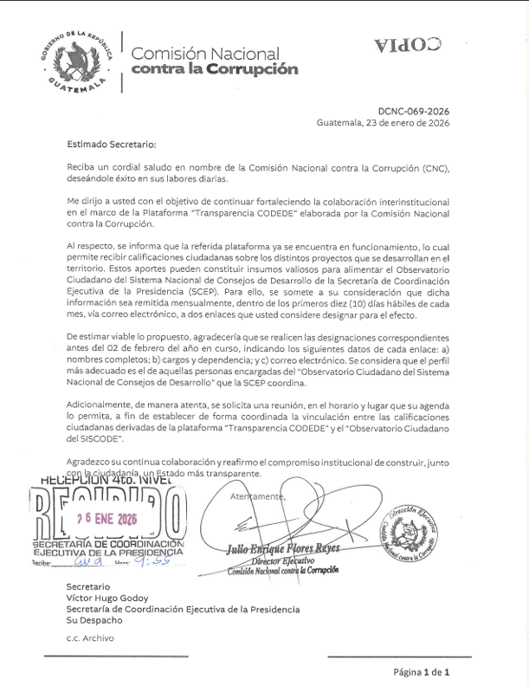
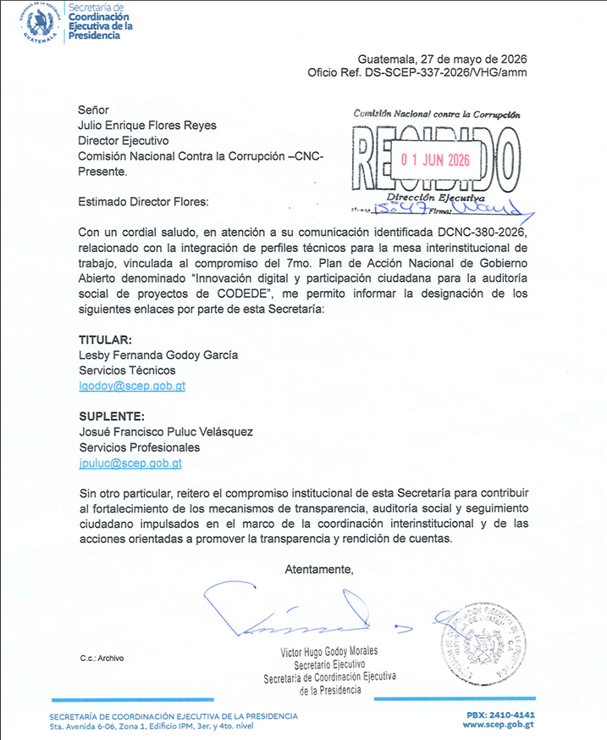
Medio de verificación:
Oficio de CNC para informar a SCEP sobre las calificaciones ciudadanas emitidas en "Transparencia CODEDE".
Oficio de SCEP para informar sobre las designaciones institucionales para recibir las calificaciones ciudadanas.

Slide 5
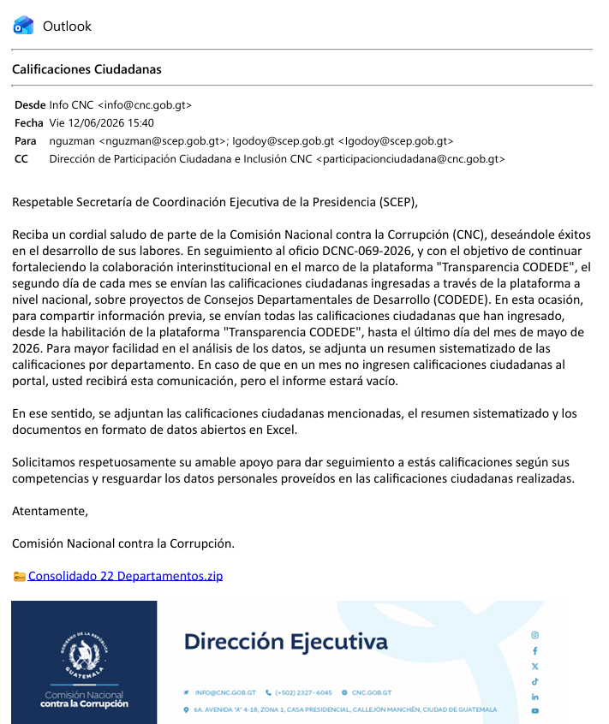
Medio de verificación:
Primer envío de calificaciones ciudadanas a SCEP.

Slide 6
Avances junio 2026
Hito 1: La Comisión Nacional contra la Corrupción, en coordinación con otras instituciones del Organismo Ejecutivo y el sector empresarial, realizarán articulación de esfuerzos para la mejora de herramientas digitales que promuevan la auditoría social, como la plataforma "Transparencia CODEDE".
No. | Descripción de Actividades a desarrollar en cada hito | Temporalidad de cumplimiento | Institución responsable | Producto | % Programado | 2026 |  |  |  |  |  |  |  |  |  | 2027 |  |  |  |  |  |  |  |  | Unidad Personal Responsable
 |  |  |  |  |  | M | A | M | J | J | A | S | O | N | D | E | F | M | A | M | J | J | A | S
1.4 | Traslado mensual del reporte de las calificaciones ciudadanas emitidas en “Transparencia CODEDE” a las Gobernaciones Departamentales para el seguimiento desde el rol del gobernador/a como presidente del CODEDE. | Dic- 26 | CNC | Reporte mensual de calificaciones ciudadanas. | 14.28% |  |  |  |  |  |  |  |  |  |  |  |  |  |  |  |  |  |  |  | Dirección de Participación Ciudadana e Inclusión de la CNC con apoyo de SCEP.

Slide 7
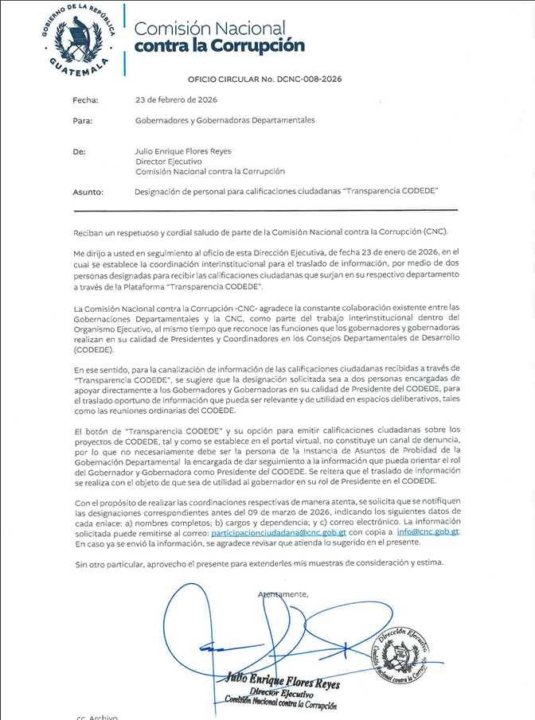
Medio de verificación:
Oficio de CNC para informar a Gobernaciones Departamentales sobre las calificaciones ciudadanas emitidas en "Transparencia CODEDE".

Slide 8
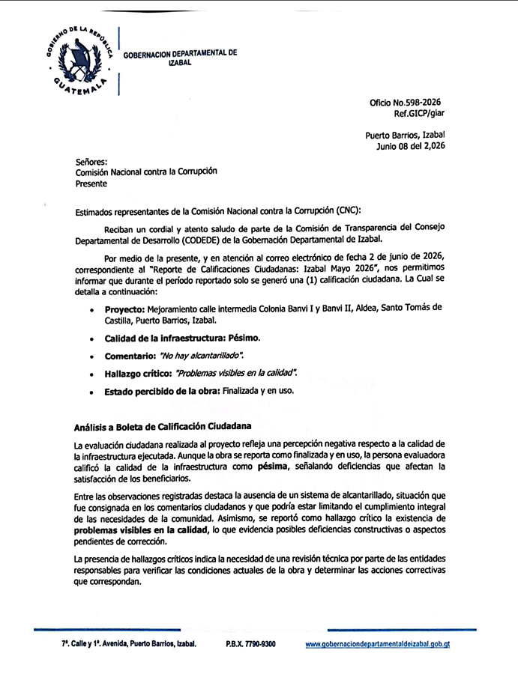
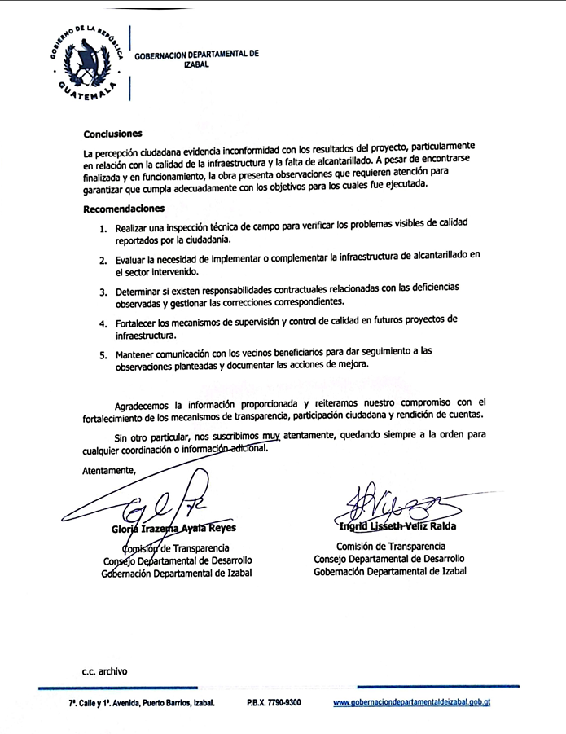
Medio de verificación:
Seguimiento a calificación ciudadana por parte de la Gobernación de Izabal.

Slide 9
Avances junio 2026
Hito 1: La Comisión Nacional contra la Corrupción, en coordinación con otras instituciones del Organismo Ejecutivo y el sector empresarial, realizarán articulación de esfuerzos para la mejora de herramientas digitales que promuevan la auditoría social, como la plataforma "Transparencia CODEDE".
No. | Descripción de Actividades a desarrollar en cada hito | Temporalidad de cumplimiento | Institución responsable | Producto | % Programado | 2026 |  |  |  |  |  |  |  |  |  | 2027 |  |  |  |  |  |  |  |  | Unidad Personal Responsable
 |  |  |  |  |  | M | A | M | J | J | A | S | O | N | D | E | F | M | A | M | J | J | A | S
1.5 | Identificar oportunidades de mejora de plataformas de transparencia y denuncia segura a través de experiencia de usuario (UX) a nivel territorial, mediante la etapa de experimentación del Laboratorio de Innovación Anticorrupción de CNC. | Ago- 26 | CNC | Reporte técnico de hallazgos y oportunidades de mejora. | 14.28% |  |  |  |  |  |  |  |  |  |  |  |  |  |  |  |  |  |  |  | Dirección de Participación Ciudadana e Inclusión de la CNC con apoyo de DME
LIA se lanzará el 07 de julio de 2026, por lo que se están creando las metodologías de sus actividades.

Slide 10
Avances junio 2026
Hito 2: La Comisión Nacional contra la Corrupción gestionará espacios de capacitación en temas de auditoría social, herramientas de transparencia y rendición de cuentas, participación ciudadana y lucha contra la corrupción, para sociedad civil y otros actores relevantes.
No. | Descripción de Actividades a desarrollar en cada hito | Temporalidad de cumplimiento | Institución responsable | Producto | % Programado | 2026 |  |  |  |  |  |  |  |  |  | 2027 |  |  |  |  |  |  |  |  | Unidad Personal Responsable
 |  |  |  |  |  | M | A | M | J | J | A | S | O | N | D | E | F | M | A | M | J | J | A | S
2.4 | Socialización y difusión de información sobre la plataforma digital “Transparencia CODEDE” por parte de la Dirección de Asuntos Territoriales de la CNC en coordinación con los promotores sociales de la SCEP. | Mar- 27 | CNC | Estrategia de comunicación en conjunto. | 12.5% |  |  |  |  |  |  |  |  |  |  |  |  |  |  |  |  |  |  |  | Dirección de Participación Ciudadana e Inclusión de la CNC con apoyo de DAT y SCEP.
Medio de verificación:
Informes por parte de los asesores estratégicos departamentales sobre la intervención de la CNC en la actividad de la Gira de la Mesa del Tercer Sector de El Directorio con apoyo de SCEP.

Slide 11
Avances junio 2026
Hito 2: La Comisión Nacional contra la Corrupción gestionará espacios de capacitación en temas de auditoría social, herramientas de transparencia y rendición de cuentas, participación ciudadana y lucha contra la corrupción, para sociedad civil y otros actores relevantes.
No. | Descripción de Actividades a desarrollar en cada hito | Temporalidad de cumplimiento | Institución responsable | Producto | % Programado | 2026 |  |  |  |  |  |  |  |  |  | 2027 |  |  |  |  |  |  |  |  | Unidad Personal Responsable
 |  |  |  |  |  | M | A | M | J | J | A | S | O | N | D | E | F | M | A | M | J | J | A | S
2.8 | Segunda fase de "40 Obras bajo la lupa". | Abr- 27 | CNC | Informes del ejercicio de investigación periodística. | 12.5% |  |  |  |  |  |  |  |  |  |  |  |  |  |  |  |  |  |  |  | Dirección de Participación Ciudadana e Inclusión de la CNC con apoyo de CNE, Ojoconmipisto
Se encuentra en proceso de evaluación de proyecto con Ojoconmipisto y CNE.

Slide 12
Avances junio 2026
Hito 3: La Comisión Nacional contra la Corrupción en articulación con la mesa de trabajo interinstitucional del proyecto “Transparencia al alcance de todos: Auditoría social”, desarrollará acciones concretas para la mejora continua de mecanismos de transparencia y rendición de cuentas.
Como parte de las gestiones necesarias para el cumplimiento de las acciones estratégicas de la mesa de trabajo interinstitucional, se solicitó a SCEP, SEGEPLAN y MINFIN la designación de nuevos perfiles técnicos, alineados a las necesidades y responsabilidades derivadas de las nuevas tareas estratégicas .

Slide 13
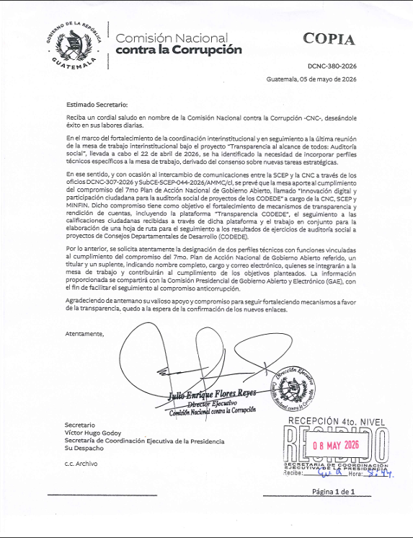
Medio de verificación:
Oficio de CNC para solicitar las designaciones institucionales a SCEP, SEGEPLAN y MINFIN.

Slide 14
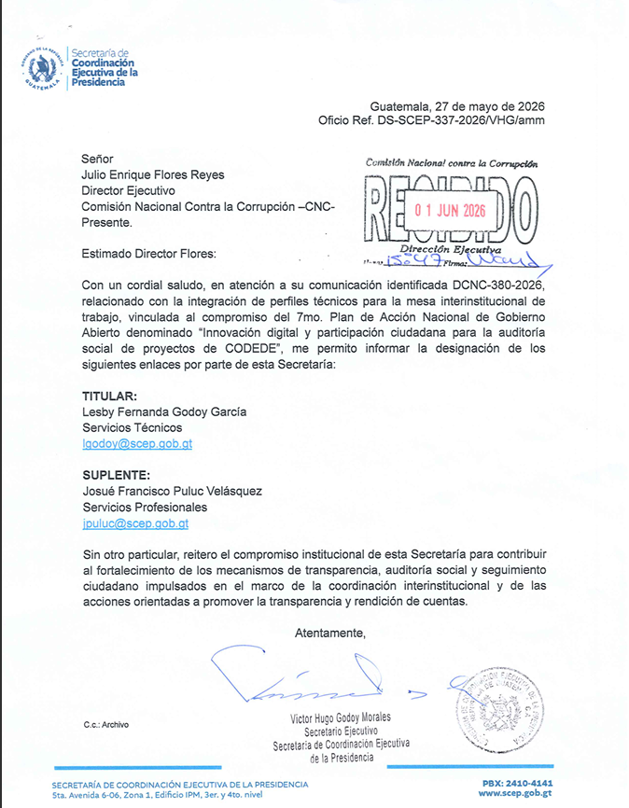
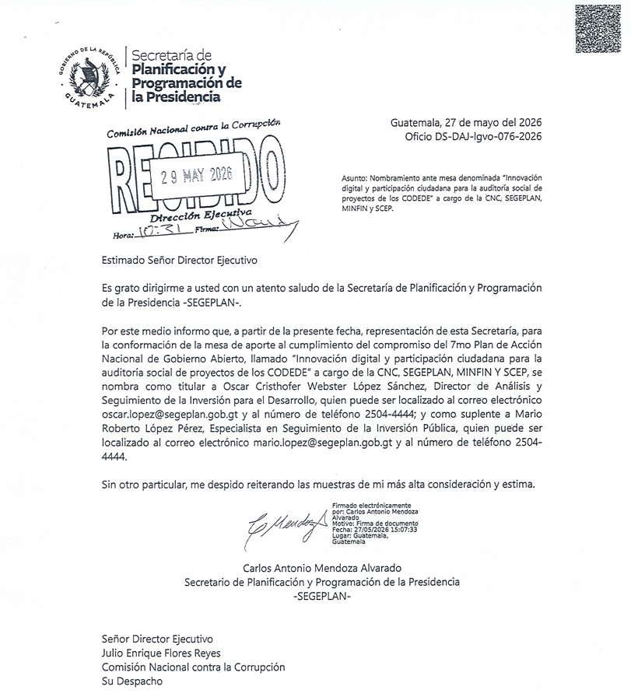
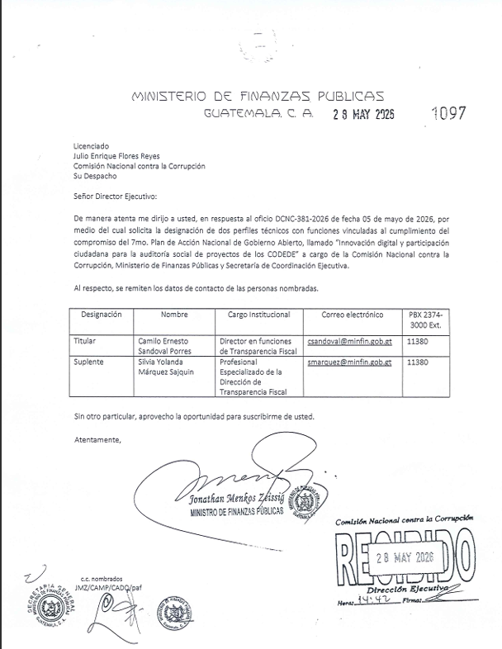
Medio de verificación:
Oficios donde se informa la designación de perfiles para la mesa de trabajo interinstitucional por parte de SCEP, SEGEPLAN y MINFIN.

